Slide 1
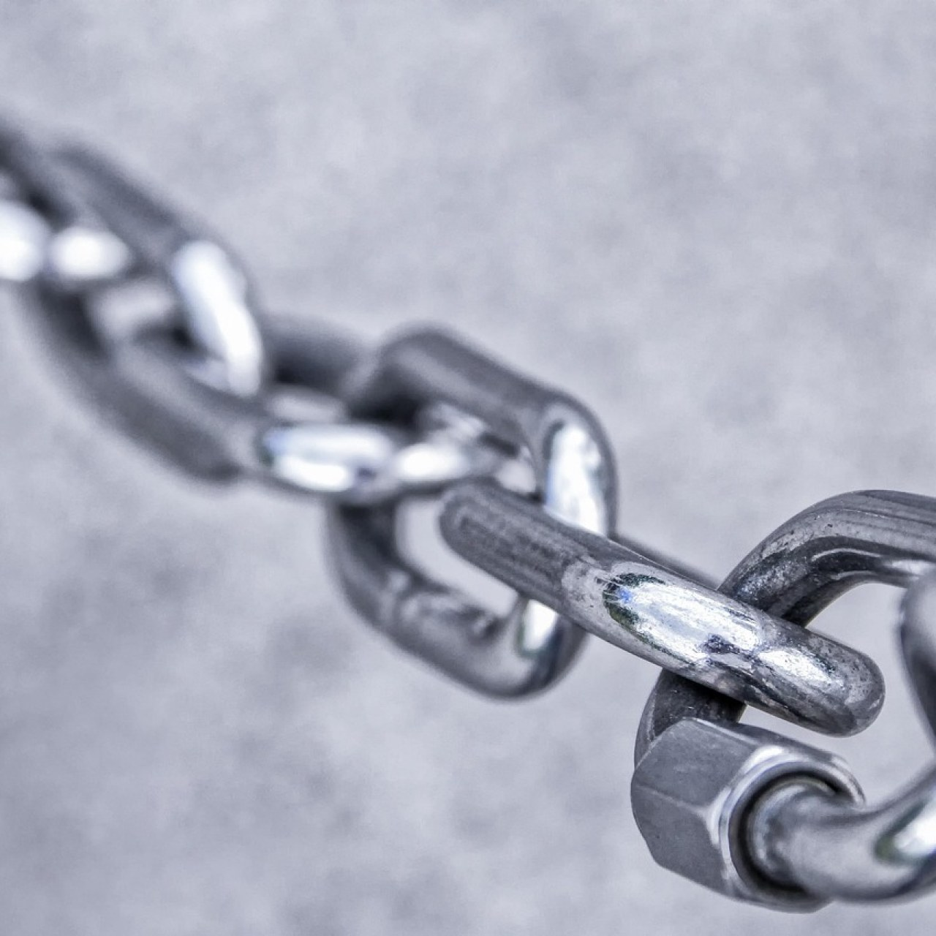
Proyecto: tu primer
flujo automatizado,
con horas recuperadas
Roadwise Consulting
Ver el OA en tecnologia.lumbre.lat
Notes:
Objeto de aprendizaje de Lumbre · Roadwise Consulting
Enlace: https://tecnologia.lumbre.lat/object/emp-ted-c34-m05-oa01

Slide 2
Acerca de este OA · 1 de 3
Objetivo
Montar de punta a punta una automatización completa sobre una tarea real de la empresa, medir las horas que devuelve al equipo y dejar escrito el plan para escalar sin dependencias.
Proyecto: tu primer flujo automatizado, con horas recuperadas
2 / 29
Notes:
Enlace al OA: https://tecnologia.lumbre.lat/object/emp-ted-c34-m05-oa01

Slide 3
Acerca de este OA · 2 de 3
Descripción
El curso cierra con las manos en la masa: eliges la mejor candidata de tu inventario, le aplicas el proceso limpio, montas el flujo con disparador, condición y acciones, le acoplas el formulario con aprobación trazable y le cobras el resultado: las horas que devuelve cada mes. Entregas evidencia medida, no promesa: ruta de error probada, registro encendido y un plan para un segundo flujo sin depender de nadie.
Autoría: Roadwise Consulting
Proyecto: tu primer flujo automatizado, con horas recuperadas
3 / 29
Notes:
Continuación de «Acerca de este OA» (2 de 3).

Slide 4
Acerca de este OA · 3 de 3
Etiquetas: proyecto · automatizacion · horas-recuperadas · escalamiento · evidencia
Proyecto: tu primer flujo automatizado, con horas recuperadas
4 / 29
Notes:
Continuación de «Acerca de este OA» (3 de 3).

Slide 5
Una automatización completa, medida con evidencia y lista para repetirse
Imagen no disponible
El proyecto no se aprueba por funcionar: se aprueba por funcionar, estar medido y poder explicarse sin ti.
No se encontró el archivo assets/cover.png.
Abrir el OA
Proyecto: tu primer flujo automatizado, con horas recuperadas
5 / 29
Notes:
Enlace: https://tecnologia.lumbre.lat/object/emp-ted-c34-m05-oa01
OA: https://tecnologia.lumbre.lat/object/emp-ted-c34-m05-oa01

Slide 6
Una automatización completa, medida con evidencia y lista para repetirse · 1 de 7
Todo lo del curso se converge aquí. Tomas la tarea mejor puntuada de tu inventario (módulo uno), le pones el proceso limpio de una cuartilla (módulo dos), montas la oración automática con su ruta de error y su registro (módulo tres), y le acoplas el formulario con flujo de aprobación y versión controlada (módulo cuatro). El proyecto no es un simulador: se monta sobre una tarea real que hoy le come tiempo a alguien real, y se deja operando.\n\nEl entregable tiene cinco piezas, todas con
Proyecto: tu primer flujo automatizado, con horas recuperadas
6 / 29

Slide 7
Una automatización completa, medida con evidencia y lista para repetirse · 2 de 7
evidencia: el proceso limpio escrito antes de tocar nada; la oración de la automatización con disparador, condición, acciones, fallo y registro; el flujo de aprobación con responsables y plazos; la medida de horas recuperadas, antes y después; y el plan de escalamiento a un segundo flujo. Se evalúa con un criterio incómodo y muy claro: alguien que no eres tú debe poder leer el entregable y entender qué se automatizó, por qué y cuánto devuelve.
Proyecto: tu primer flujo automatizado, con horas recuperadas
7 / 29
Notes:
Continuación de «Una automatización completa, medida con evidencia y lista para repetirse» (2 de 7).

Slide 8
Una automatización completa, medida con evidencia y lista para repetirse · 3 de 7
La medición es parte del proyecto, no un adorno
Si tu jefa te pregunta «¿qué ganamos con eso?» y la respuesta es «se manda solo», el proyecto está incompleto. La cuenta usa exactamente la fórmula del módulo uno: minutos por repetición × repeticiones al mes, antes y después. Antes: la tarea tomaba 40 minutos cinco veces por semana → 800 minutos al mes. Después: la automatización hace la parte mecánica y el humano dedica 10
Proyecto: tu primer flujo automatizado, con horas recuperadas
8 / 29
Notes:
Continuación de «Una automatización completa, medida con evidencia y lista para repetirse» (3 de 7).

Slide 9
Una automatización completa, medida con evidencia y lista para repetirse · 4 de 7
minutos de revisión por caso → 200 minutos. Recuperados: 600 minutos, diez horas al mes, que multiplicadas por el costo por hora de quien las hacía valen una cantidad en pesos que cabe en una junta. Anota también la medida cualitativa: los errores de «aclarar el dato» que ya no ocurren y los casos que ya no duermen dos días esperando un visto bueno. Lo que no se mide, aunque
funcione, no se defiende.
Proyecto: tu primer flujo automatizado, con horas recuperadas
9 / 29
Notes:
Continuación de «Una automatización completa, medida con evidencia y lista para repetirse» (4 de 7).

Slide 10
Una automatización completa, medida con evidencia y lista para repetirse · 5 de 7
La secuencia de montaje, en el orden que evita los accidentes clásicos:\n\nUno. Convierte el proceso limpio en especificación: cada cajita verde se traduce a «cuándo, si, hacer»; las rojas ya no existen; las negras quedan marcadas como paso humano con sus datos completos. Dos. Arma el formulario y su validación primero: la automatización necesita que el dato entre limpio; si el formulario aún no existe, el flujo nace cojo.
Proyecto: tu primer flujo automatizado, con horas recuperadas
10 / 29
Notes:
Continuación de «Una automatización completa, medida con evidencia y lista para repetirse» (5 de 7).

Slide 11
Una automatización completa, medida con evidencia y lista para repetirse · 6 de 7
Tres. Monta el flujo con su ruta de error antes de activarlo: reintentos, aviso a un humano concreto, bandeja de pendientes, registro encendido. Cuatro. Prueba con casos de verdad, no con el caso bonito: el pedido incompleto, el monto en otra moneda, el correo que llega duplicado; cada uno debe caer donde decidiste, no donde el azar. Cinco. Publica con responsable y fecha de revisión: la automatización tiene dueña con nombre en la lista, y
la cita de revisión va en el calendario desde el día uno.
Automatizar es decidir una vez con calma, para no decidir mil veces con prisa.
Proyecto: tu primer flujo automatizado, con horas recuperadas
11 / 29
Notes:
Continuación de «Una automatización completa, medida con evidencia y lista para repetirse» (6 de 7).

Slide 12
Una automatización completa, medida con evidencia y lista para repetirse · 7 de 7
— Lumbre · Empresa
Proyecto: tu primer flujo automatizado, con horas recuperadas
12 / 29
Notes:
Continuación de «Una automatización completa, medida con evidencia y lista para repetirse» (7 de 7).

Slide 13
Una automatización completa, medida con evidencia y lista para repetirse
El entregable pieza por pieza: qué es evidencia y cuál es el defecto típico
Proyecto: tu primer flujo automatizado, con horas recuperadas
13 / 29
Notes:
Título completo de la tabla que sigue.

Slide 14
Tabla · 1 de 2
Pieza | Evidencia que la aprueba | Defecto típico
Proceso limpio | Cuartilla con dueños, reglas y semáforo aplicado | Saltarse el lápiz e ir directo a la herramienta
Formulario con validación | Captura de pantalla del rechazo a un dato malo | Obligar todo y ahogar a quien llena
Flujo con ruta de error | Caso fallido provocado que cayó en la bandeja con aviso | Probar solo el camino feliz
Aprobación trazable | Registro con quién, qué resolvió y en cuánto tiempo | Plazos sin consecuencia: notificar sin asignar
Proyecto: tu primer flujo automatizado, con horas recuperadas
14 / 29
Notes:
Tabla del OA: Tabla
Enlace: https://tecnologia.lumbre.lat/object/emp-ted-c34-m05-oa01

Slide 15
Tabla · 2 de 2
Pieza | Evidencia que la aprueba | Defecto típico
Medida y plan | Minutos antes y después × repeticiones, con el segundo flujo nombrado | Declarar «ya funciona» sin una cifra
Proyecto: tu primer flujo automatizado, con horas recuperadas
15 / 29
Notes:
Tabla del OA: Tabla
Enlace: https://tecnologia.lumbre.lat/object/emp-ted-c34-m05-oa01

Slide 16
Actividad 1 · Clasificar · 1 de 2
Sección: Una automatización completa, medida con evidencia y lista para repetirse
Clasifica cada pieza del proyecto terminado según la pregunta de cierre que responde:
Categorías
• ¿Qué se automatizó?
• ¿Cómo se sabe que funciona?
• ¿Cuánto devuelve?
1. La oración completa con disparador, condición y acciones
2. El caso fallido provocado que aterrizó en la bandeja con aviso
Proyecto: tu primer flujo automatizado, con horas recuperadas
16 / 29
Notes:
Solución: 1. La oración completa con disparador, condición y acciones → ¿Qué se automatizó?
2. El caso fallido provocado que aterrizó en la bandeja con aviso → ¿Cómo se sabe que funciona?
3. Los 600 minutos mensuales recuperados con su costo en pesos → ¿Cuánto devuelve?
4. El flujo de aprobación con responsables y plazos por escalón → ¿Qué se automatizó?
5. La comparación de minutos por repetición antes y después → ¿Cuánto devuelve?
Evidencia: La descripción del diseño responde el qué; la prueba de fallas provocada responde el cómo; la resta de minutos responde el cuánto.
Enlace al OA: https://tecnologia.lumbre.lat/object/emp-ted-c34-m05-oa01

Slide 17
Actividad 1 · Clasificar · 2 de 2
3. Los 600 minutos mensuales recuperados con su costo en pesos
4. El flujo de aprobación con responsables y plazos por escalón
5. La comparación de minutos por repetición antes y después
Clasifica cada elemento en una de las categorías.
Proyecto: tu primer flujo automatizado, con horas recuperadas
17 / 29
Notes:
Continuación de «Actividad 1 · Clasificar» (2 de 2).

Slide 18
Actividad 2 · Opción múltiple · 1 de 2
Sección: Una automatización completa, medida con evidencia y lista para repetirse
A las dos semanas de operar, el flujo empieza a saltarse los pedidos cuyo campo «centro de costo» llega vacío, y nadie lo nota hasta que un reporte sale mal. Según todo el curso, ¿qué dos capas del diseño fallaron?
A) La plataforma sin código y el proveedor del correo
B) La validación del formulario, que dejó entrar el vacío, y la ruta de error del flujo, que no tenía camino para ese caso ni lo depositó en una bandeja visible
Proyecto: tu primer flujo automatizado, con horas recuperadas
18 / 29
Notes:
Solución: B) La validación del formulario, que dejó entrar el vacío, y la ruta de error del flujo, que no tenía camino para ese caso ni lo depositó en una bandeja visible
Explicación: Este fallo es el examen completo del curso en un incidente: la **validación** (módulo cuatro) debía no dejar avanzar un obligatorio vacío, y el **camino del error** (módulo tres) debía, para lo que igual se cuele, reintentar, avisar a un humano concreto y dejar el caso en bandeja con registro. Cuando ambas capas fallan, el error es **silencioso**, el peor género: no es que la automatización falle, es que falle sin testigos. La lección de cierre: la ruta de error se prueba **provocando** el fallo antes de activar, no esperando a que la vida lo sirva.
Evidencia: El dato malo entra por la captura y se escapa por el flujo: las dos barreras del curso son la validación y el camino del error con registro.
Enlace al OA: https://tecnologia.lumbre.lat/object/emp-ted-c34-m05-oa01

Slide 19
Actividad 2 · Opción múltiple · 2 de 2
C) El control de versiones y la firma electrónica
D) La medalla de oro: nada falla, hubo suerte
Proyecto: tu primer flujo automatizado, con horas recuperadas
19 / 29
Notes:
Continuación de «Actividad 2 · Opción múltiple» (2 de 2).

Slide 20
Actividad 3 · Verdadero o falso
Sección: Una automatización completa, medida con evidencia y lista para repetirse
Una vez que el flujo lleva un mes funcionando sin quejas, puede cerrarse el registro y archivarse el proyecto: la automatización ya se cuida sola.
A) Verdadero
B) Falso
Proyecto: tu primer flujo automatizado, con horas recuperadas
20 / 29
Notes:
Solución: Falso
Explicación: Falso, y es la trampa de confort del mes dos. La automatización no se cuida sola: se le pone **dueño con nombre, registro encendido y fecha de revisión** en el calendario (cada trimestre, una hora: ¿siguen vigentes las reglas?, ¿el mundo de alrededor cambió?, ¿los casos de la bandeja se atienden?). El plan de escalamiento del proyecto pide justo eso: una segunda automatización no se monta sobre la duda de si la primera sigue viva, sino sobre una primera que se revisa y produce datos. Lo automático durable es lo que alguien cuida en dosis pequeñas y programadas.
Evidencia: Los sistemas conectados cambian sin avisar: permisos que caducan, campos nuevos, reglas de negocio que se mueven; sin registro ni revisión periódica, la falla silenciosa es cuestión de tiempo.
Enlace al OA: https://tecnologia.lumbre.lat/object/emp-ted-c34-m05-oa01

Slide 21
Actividad 4 · Reflexión · 1 de 2
Sección: Una automatización completa, medida con evidencia y lista para repetirse
Escribe el párrafo con el que presentarías tu proyecto terminado en la junta mensual: la tarea automatizada, la evidencia de que funciona (incluido el fallo provocado), las horas mensuales recuperadas con su monto, y el segundo flujo que propones automatizar con lo aprendido. Si el párrafo no cabe en cuatro líneas, todavía te falta claridad sobre cuánto devuelve.
Proyecto: tu primer flujo automatizado, con horas recuperadas
21 / 29
Notes:
Reflexión del OA: Escribe el párrafo con el que presentarías tu proyecto terminado en la junta mensual: la tarea automatizada, la evidencia de que funciona (incluido el fallo provocado), las horas mensuales recuperadas con su monto, y el segundo flujo que propones automatizar con lo aprendido. Si el párrafo no cabe en cuatro líneas, todavía te falta claridad sobre cuánto devuelve.
No se exportan respuestas personales.
Enlace: https://tecnologia.lumbre.lat/object/emp-ted-c34-m05-oa01

Slide 22
Actividad 4 · Reflexión · 2 de 2
Pista: La prueba final del curso no es que el flujo corra: es que puedas defenderlo con números y que otro pueda operarlo sin ti.
Pregunta abierta · las respuestas personales no se incluyen en esta exportación.
Proyecto: tu primer flujo automatizado, con horas recuperadas
22 / 29
Notes:
Continuación de «Actividad 4 · Reflexión» (2 de 2).

Slide 23
Para dominar este tema
Notes:
Sección del OA: Para dominar este tema
Enlace: https://tecnologia.lumbre.lat/object/emp-ted-c34-m05-oa01

Slide 24
Lo esencial que debes saber · 1 de 2
•
El proyecto integra las cuatro capas: inventario con costo, proceso limpio, flujo con ruta de error y trazabilidad de formularios.
•
La evidencia manda: caso fallido provocado, registro encendido y aprobación con quién-cuándo.
•
La medida se cobra en la fórmula del módulo uno: minutos × repeticiones, antes y después, en horas y pesos.
•
Todo flujo automatizado queda con dueño nominal y fecha de revisión desde el día uno.
Proyecto: tu primer flujo automatizado, con horas recuperadas
24 / 29

Slide 25
Lo esencial que debes saber · 2 de 2
•
El plan de escalamiento nombra el segundo flujo y a quién le toca proponer el tercero.
Proyecto: tu primer flujo automatizado, con horas recuperadas
25 / 29
Notes:
Continuación de «Lo esencial que debes saber» (2 de 2).

Slide 26
Preguntas clave del tema
1.
¿Cuáles son las cinco piezas del entregable del proyecto?
2.
¿Cómo se calculan y se presentan las horas recuperadas?
3.
¿Por qué la ruta de error se prueba antes de activar?
4.
¿Qué hace falta para que la automatización sobreviva sin su creador?
5.
¿Cómo se decide el segundo flujo a automatizar?
Proyecto: tu primer flujo automatizado, con horas recuperadas
26 / 29

Slide 27
Lo que debes poder hacer
•
Montar una automatización completa sobre un proceso real de tu empresa, con formulario, aprobación y registro.
•
Demostrar con evidencia y cifras qué devuelve y presentarlo en cuatro líneas.
•
Dejar el plan de escalamiento escrito con dueño y fecha de revisión.
Proyecto: tu primer flujo automatizado, con horas recuperadas
27 / 29

Slide 28
Chequeo: el proyecto se defiende con números
Criterio de avance
Se considera superado con al menos 60% de acierto agregado en las actividades cubiertas.
Al superar: Felicidades: tienes una automatización real, medida, cuidada y escalable. Ese es el curso completo en tus manos, no en tus apuntes.
Si aún no se alcanza: Si tu proyecto «funciona» pero no puede decir cuántas horas devuelve ni mostrar un fallo provocado cayendo en la bandeja, todavía es un pasatiempo caro. Mide y prueba antes de presumir.
Proyecto: tu primer flujo automatizado, con horas recuperadas
28 / 29
Notes:
Compuerta de avance: Chequeo: el proyecto se defiende con números
Umbral declarado: 60%.
No se incluyen puntuaciones de ninguna sesión ni respuestas personales.
Enlace: https://tecnologia.lumbre.lat/object/emp-ted-c34-m05-oa01

Slide 29
Lo que debes poder hacer
Te vas del curso con algo que casi nadie en tu giro tiene: un proceso de verdad trabajando solo, un número en horas y pesos que lo defiende en cualquier junta, y el método completo para repetirlo sin improvisar: inventario → proceso limpio → oración automática → trazabilidad → medición. La automatización sin programar no es tecnología: es orden aplicado, y el orden ya lo traías; ahora tiene conectores.\n\nFin del curso.
Proyecto: tu primer flujo automatizado, con horas recuperadas
29 / 29

